Slide 1
PRESENTIACIÓN
ADRIÁN MÍNGUEZ GRAÑA

Slide 2
MOTIVACIÓN
PODER CREAR PROYECTOS MAVEN MULTIMÓDULO EN POCO TIEMPO
EVITAR UNA TAREA REPETITIVA
EMPLEAR LO VISTO EN CLASE A UN CASO DEL DÍA A DÍA

Slide 3
OBJETIVOS
CUALQUIERA CON CONOCIMIENTOS BÁSICOS DE MAVEN PUEDA UTILIZARLO
SE UTILICE PROGRAMANDO POCAS LÍNEAS
FUNCIONAMIENTO CORRECTO

Slide 4
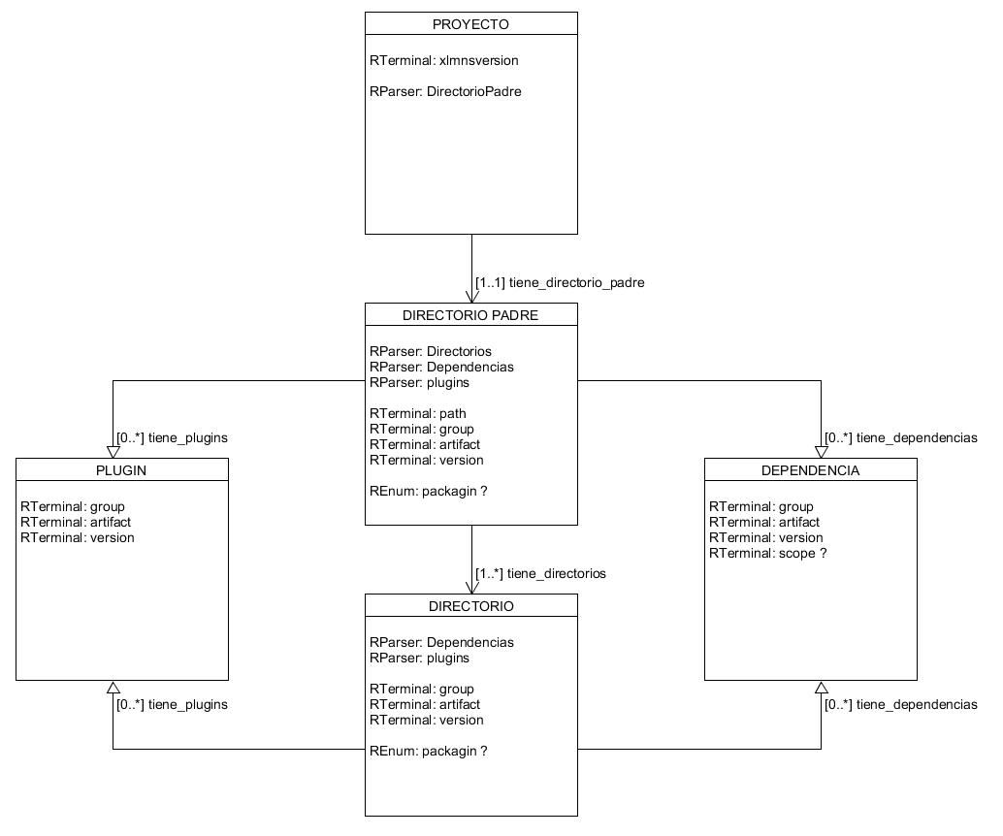
METAMODELO

Slide 5
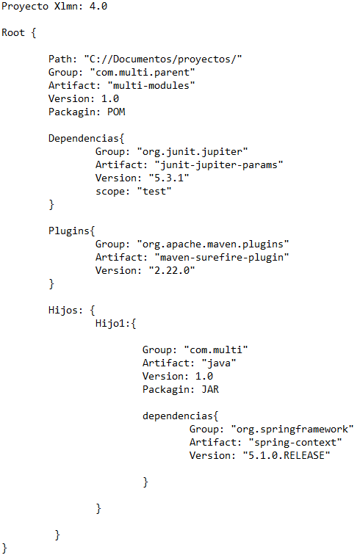
EJEMPLO DEL LENGUAJE

Slide 6
GRACIAS
ADRIÁN MÍNGUEZ GRAÑA

